Slide 1
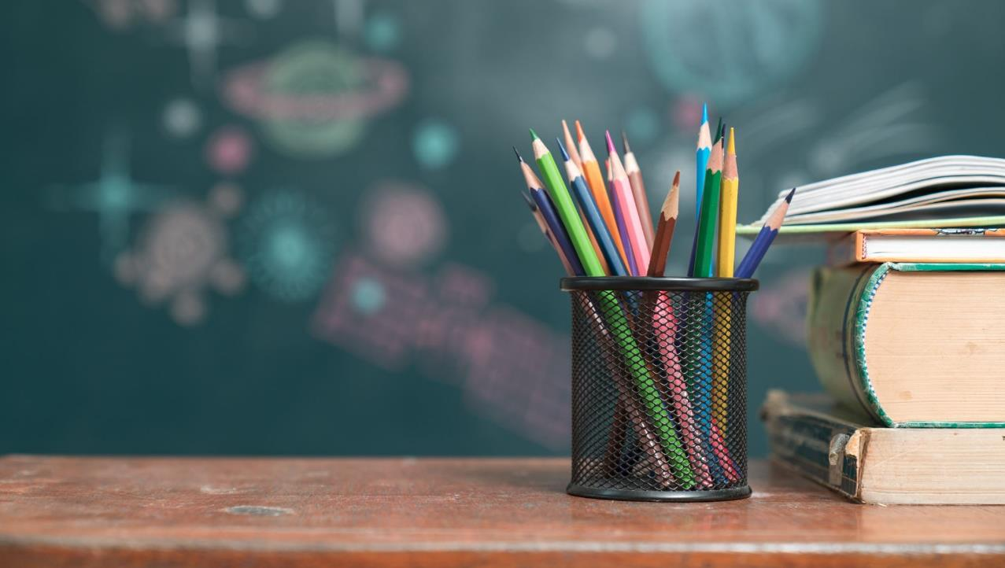
Pintura Mural
Emef Gal. Paulo Carneiro Thomaz Alves

Slide 2
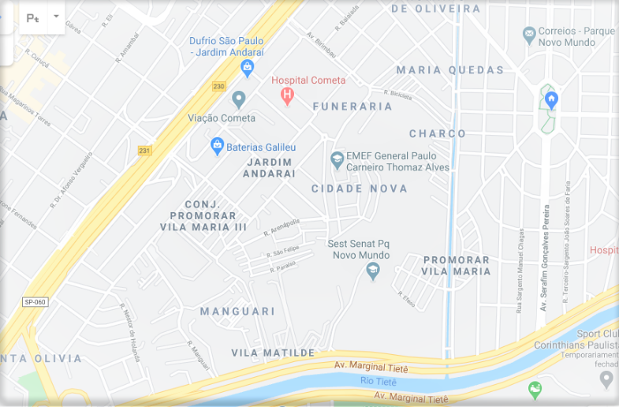
Nossa escola fica em uma Comunidade entre a Dutra e a Marginal do Rio Tietê, conhecida como Favela da Funerária...
Via Dutra

Slide 3
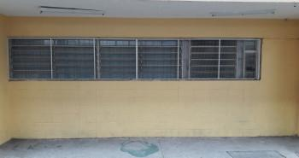
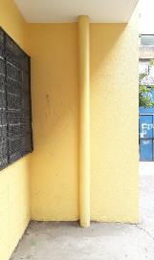
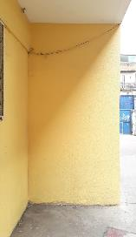
Ela era uma escola monocromática... com muitas paredes...
Um convite para o vandalismo... E também para a ARTE!

Slide 4
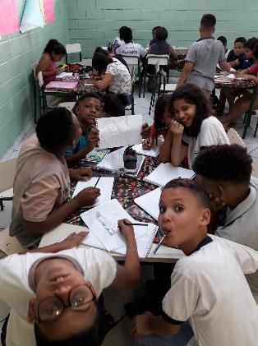
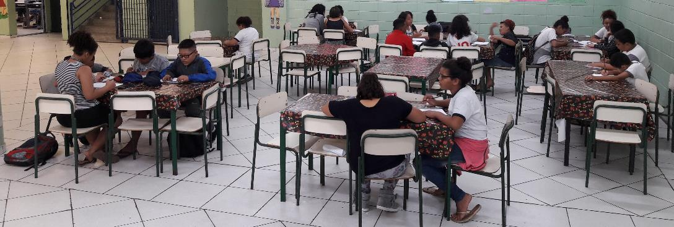
Os alunos do Ensino Fundamental II foram convidados para participar do Projeto e perceberam que poderiam trazer COR para muitos espaços...
Inicialmente foram divididos em 2 grupos de 15 alunos... mais tarde se transformaram em 2 grupos de 20 participantes... Empolgados e criativos, não faltavam no Pintura Mural... um dos projetos com o maior número de participação de alunos.

Slide 5
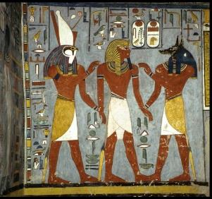
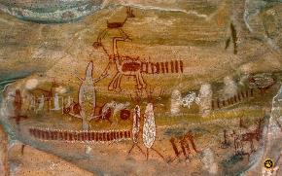
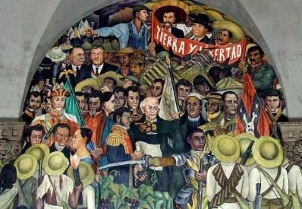
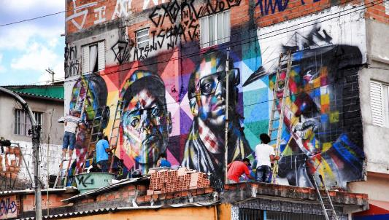
Tiveram aulas sobre a história da Pintura Mural...

Slide 6
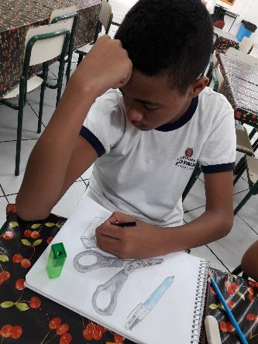
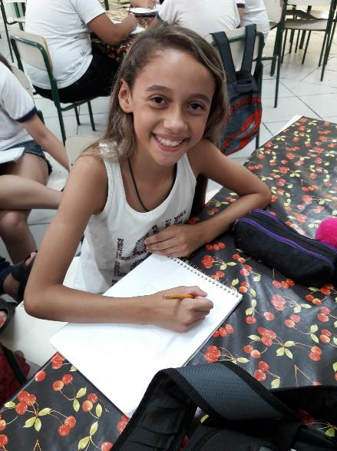
Perceberam a potencialidade de fazer da Arte o início de uma mudança significativa em nossa escola.
Os trabalhos começaram!
Desenhos... pinturas... ideias... sonhos... projetos...
O protagonismo juvenil era o ponto mais importante em todas as ações...

Slide 7
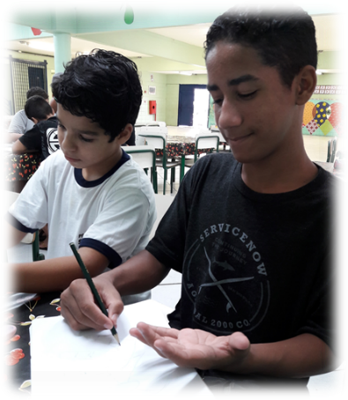
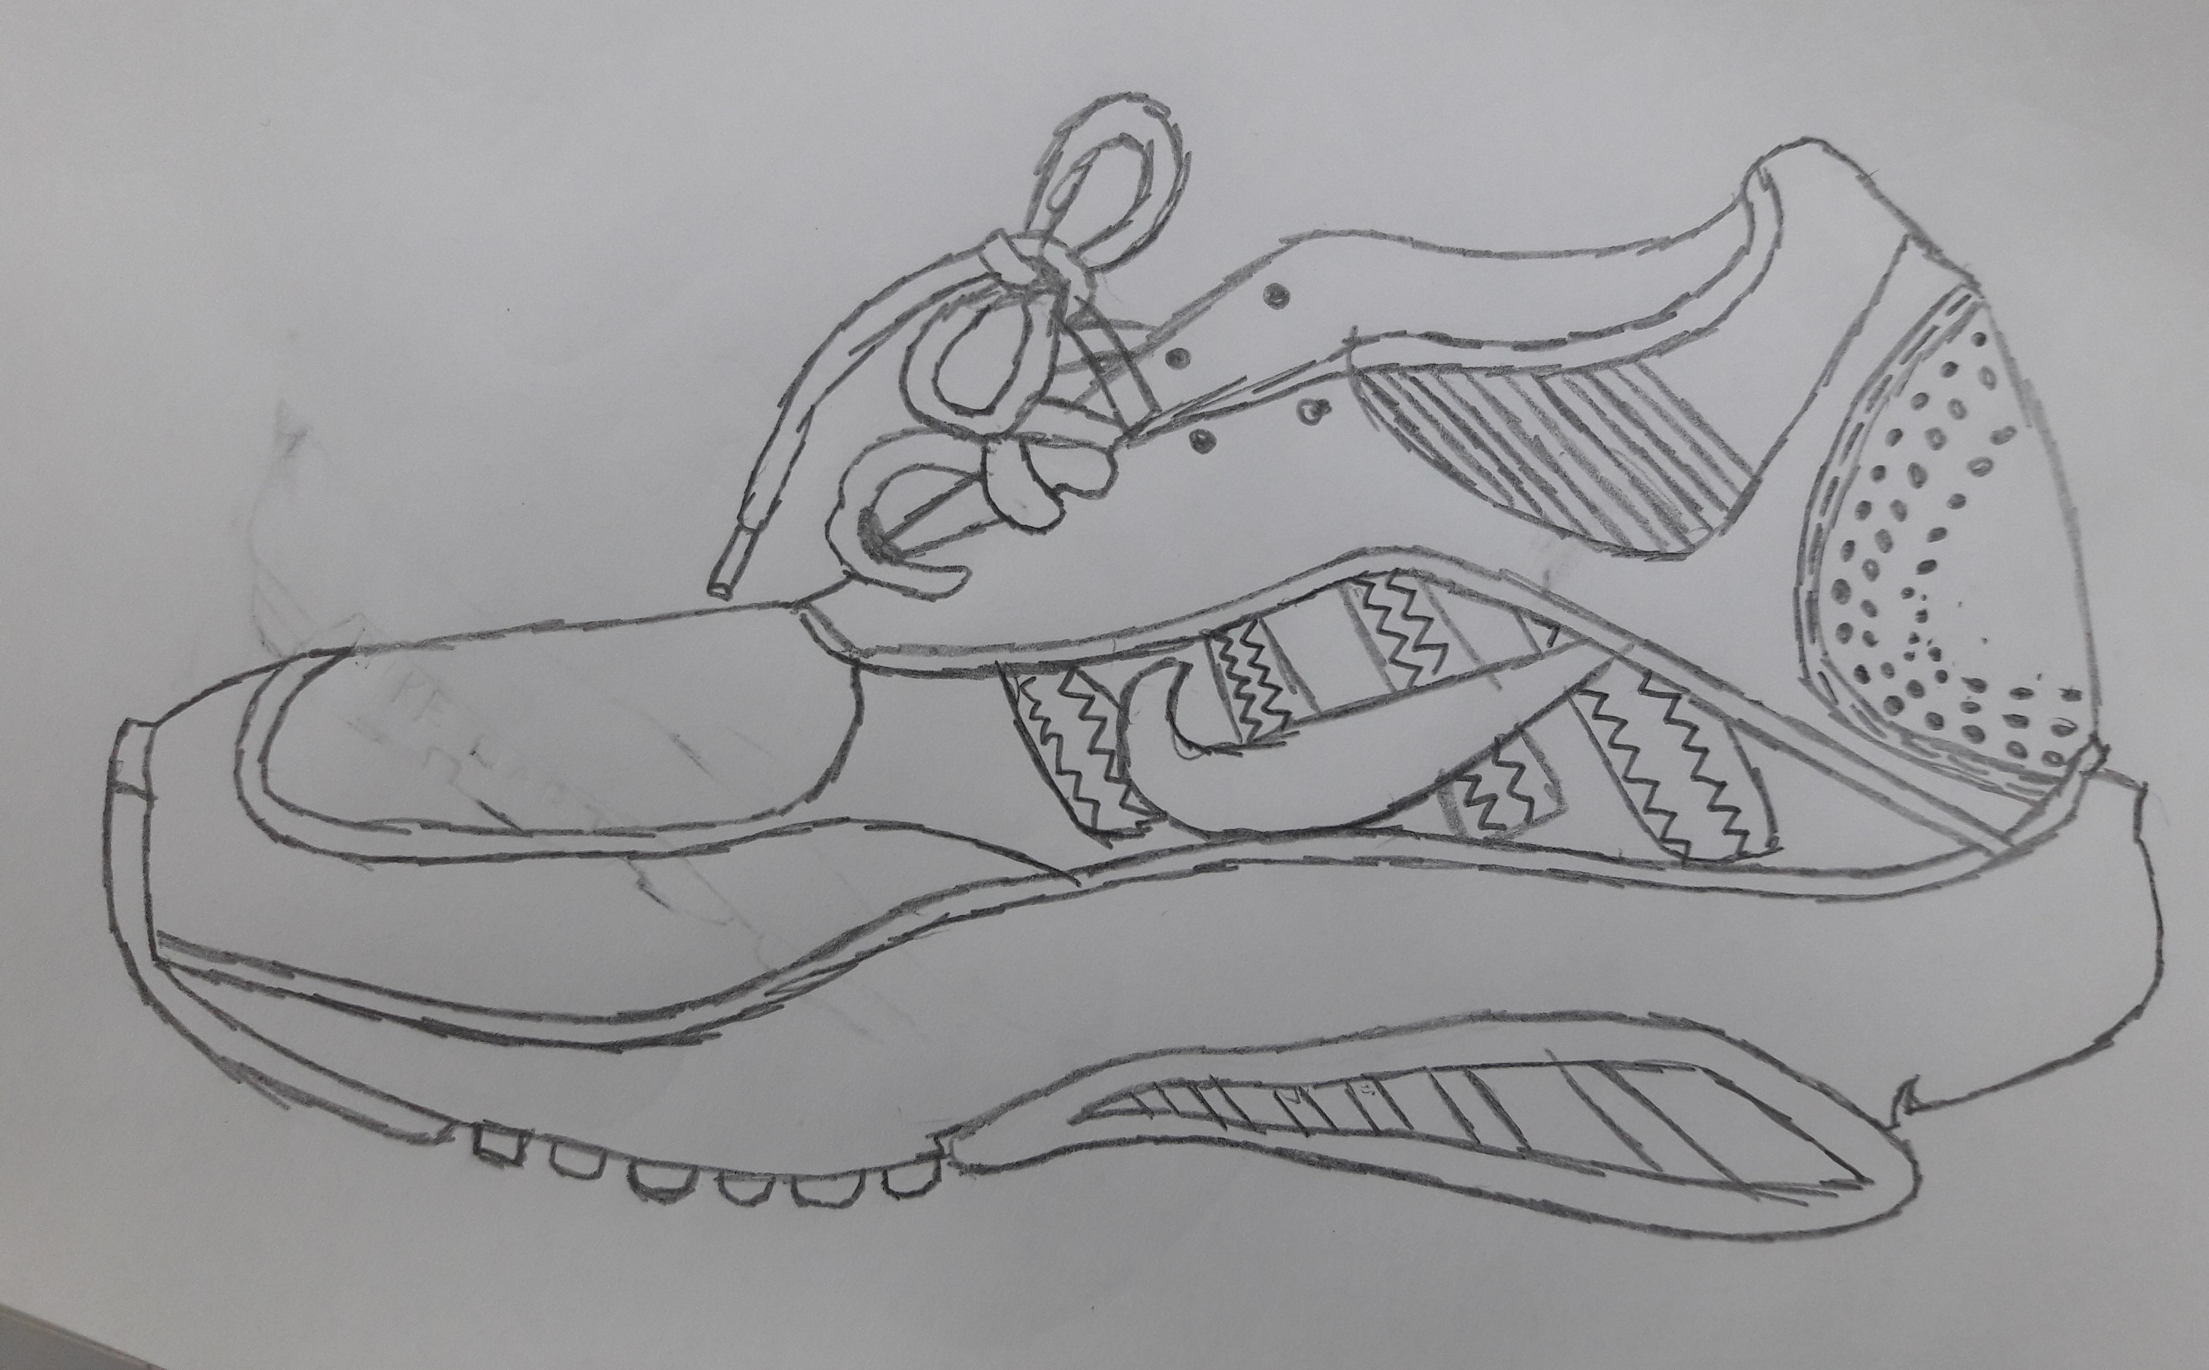
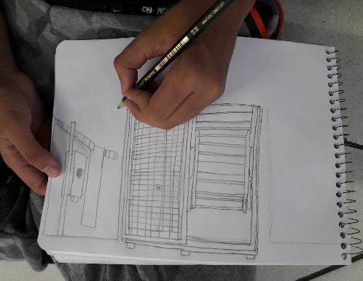
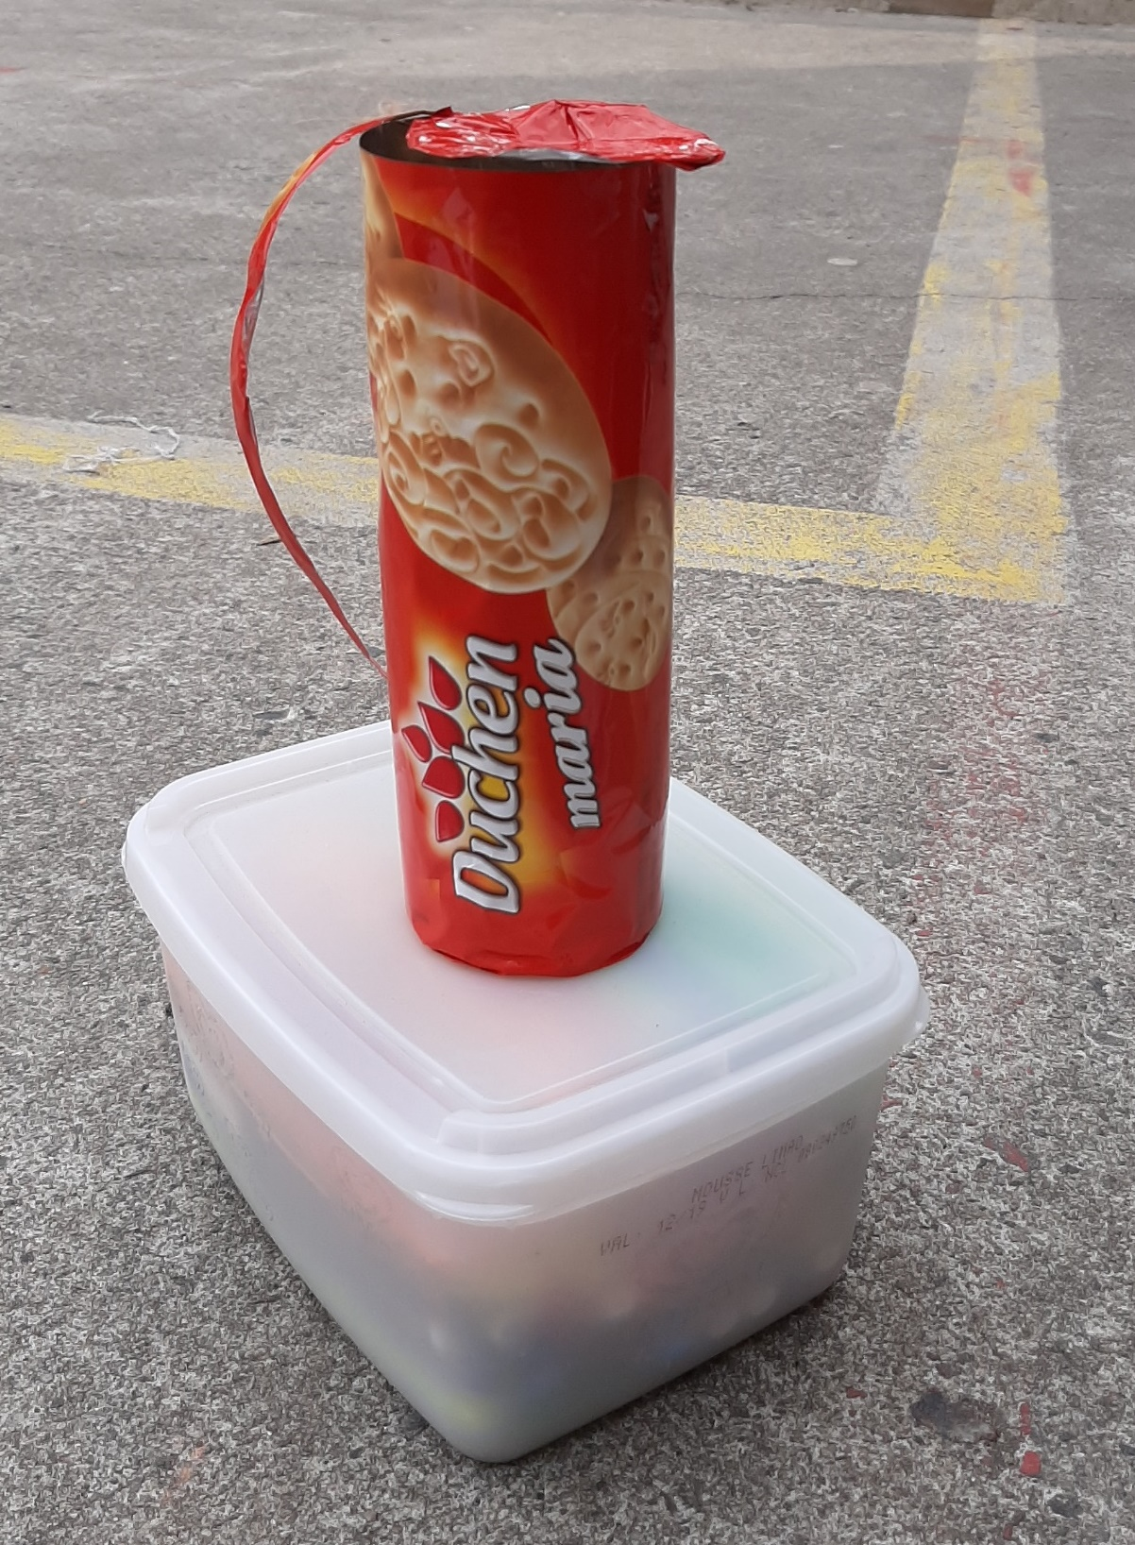
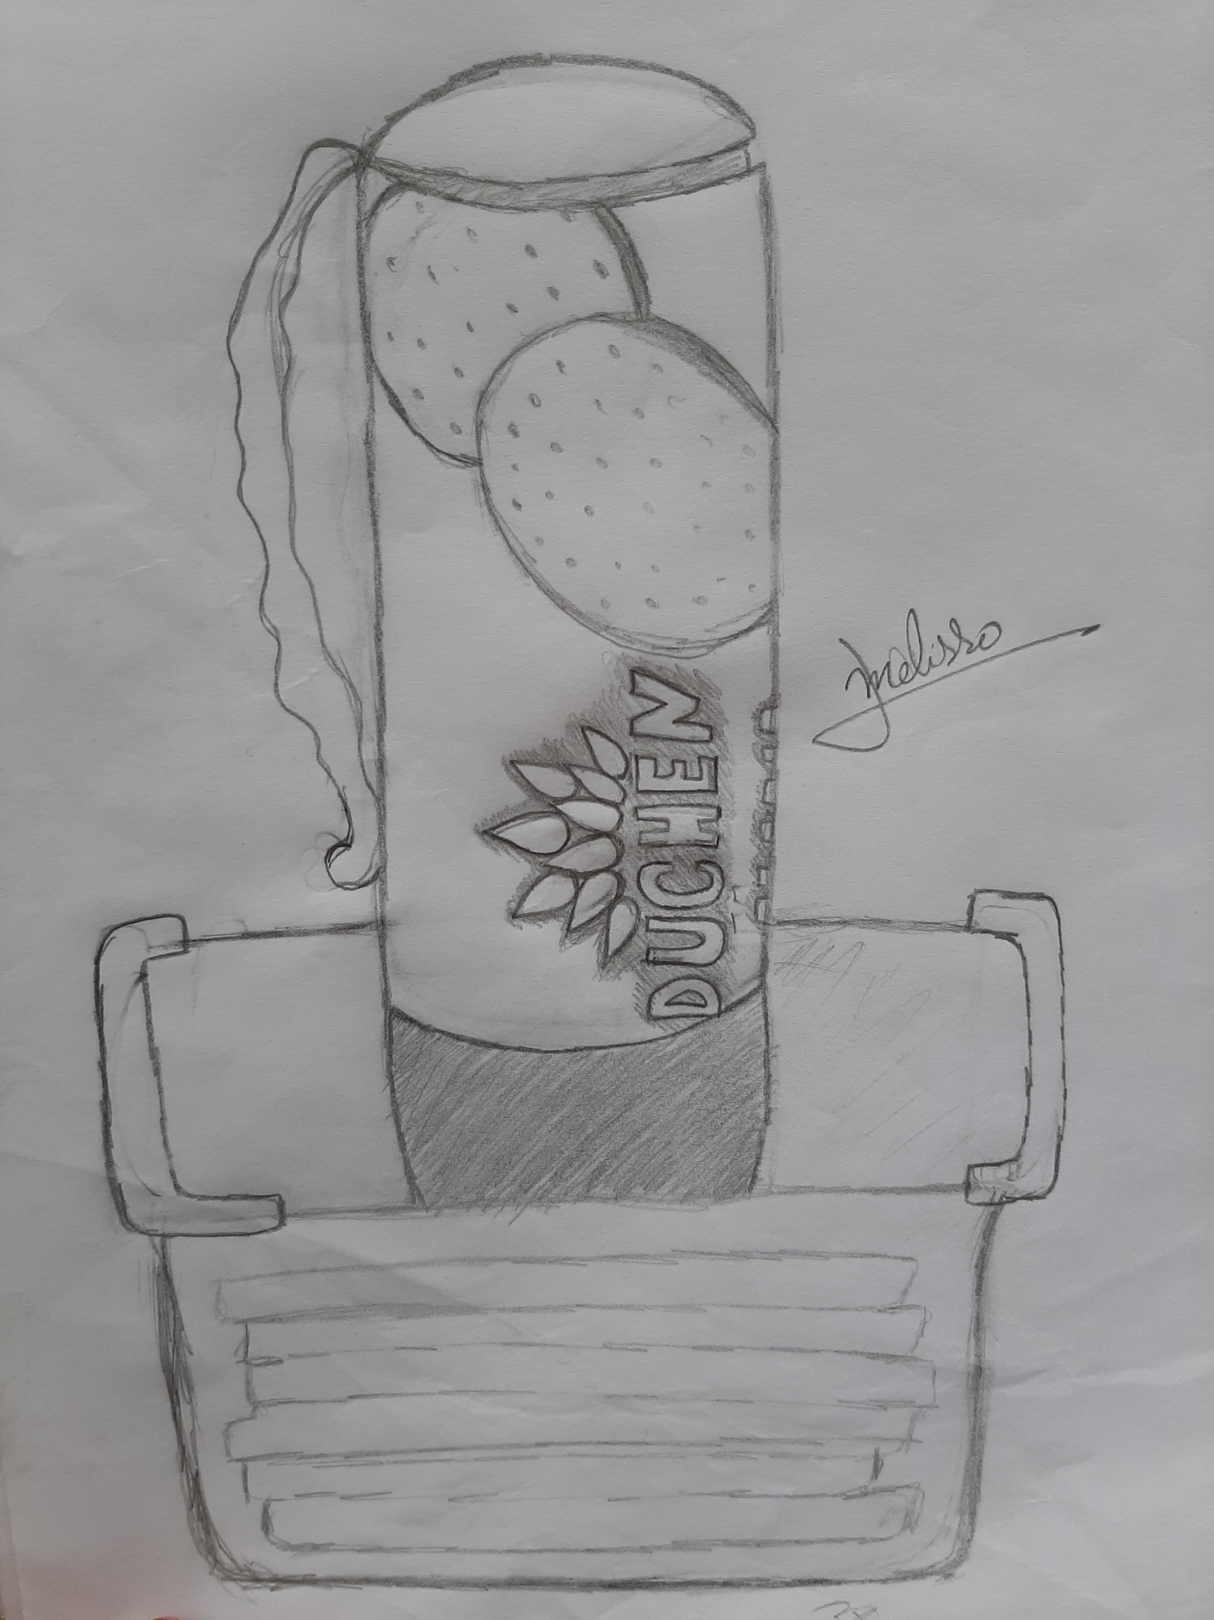
Muitas práticas foram aplicadas nas aulas...
Desenhos de observação...

Slide 8
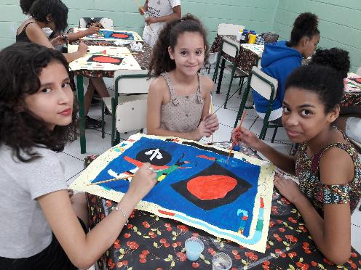
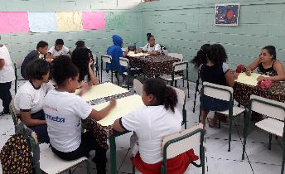
Releituras e reproduções coletiva com desenhos e pinturas feitas a várias mãos...
Eles precisavam aprender a produzir algo coletivamente... Sem melindres e sem egoísmo...

Slide 9
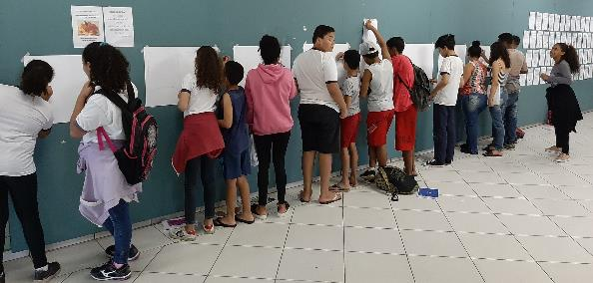
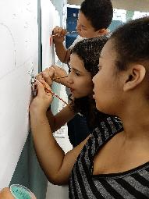
Fizeram desenhos e pinturas em papéis fixados nas paredes...
E perceberam como os braços cansam...

Slide 10
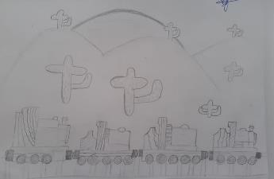
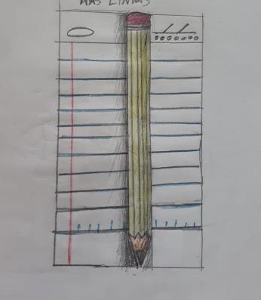
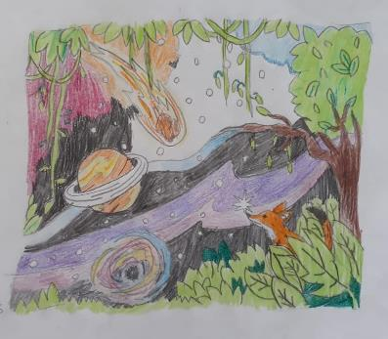
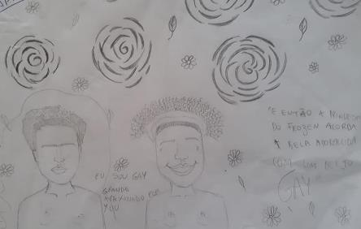
Trenzinho
Grande mural
Folha e lápis
Mural feminista
Tiveram muitas ideias e os primeiros desenhos foram aprovados para que fossem passados para as paredes... sempre coletivamente...
Vamos destacar apenas quatro espaços, entre os tantos trabalhados durante o ano de 2019.

Slide 11
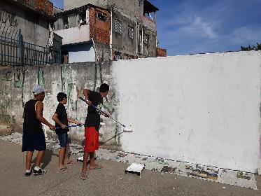
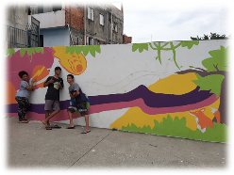
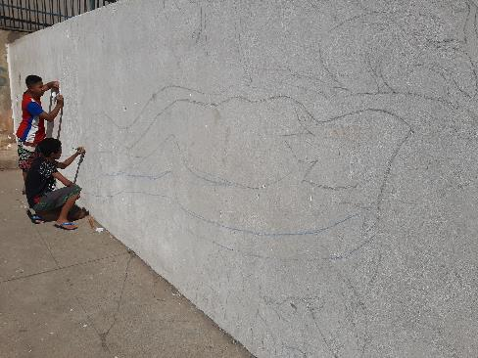
Grande mural:
União das áreas de Ciências Humanas e Ciências Naturais.

Slide 12
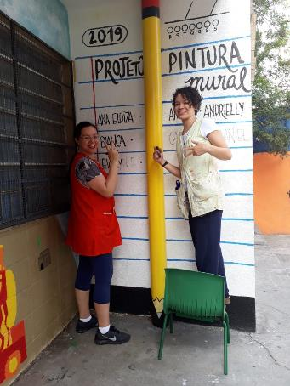
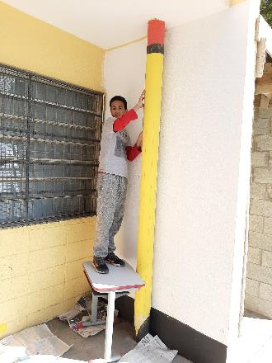
Folha e lápis
Resolvemos, coletivamente, colocar os nomes dos alunos participantes na grande folha de caderno pintada na parede do cano (brilhantemente transformado em um lápis por um dos alunos). Foi uma das poucas vezes em que as professoras atuaram nas produções dos alunos.

Slide 13
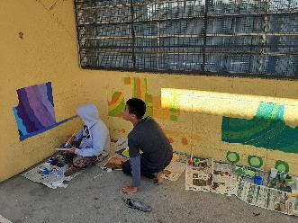
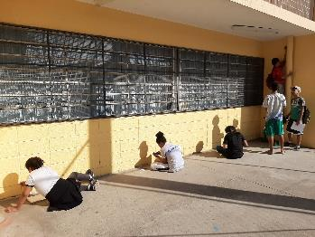
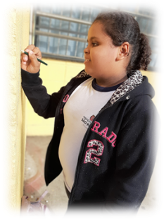
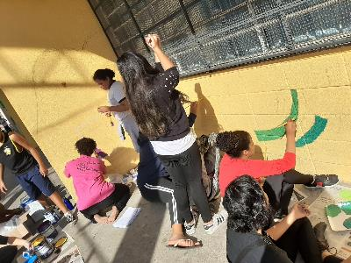
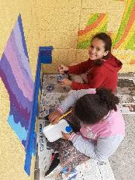
Trenzinho: um espaço para muitas cores.

Slide 14
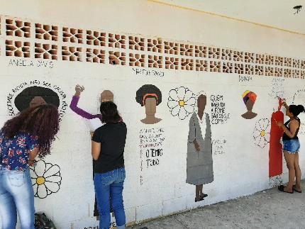
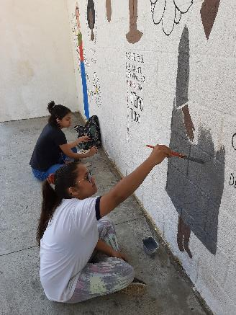
Mural feminista: idealizado por alunas para homenagearem grandes mulheres.

Slide 15
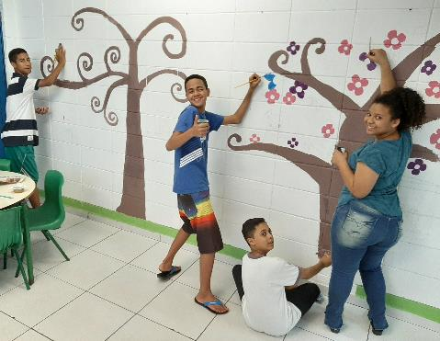
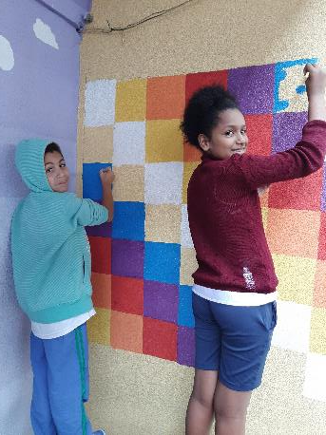
Outros espaços de criação: a Bandeira Wiphala e a sala das Assistentes de Direção (único espaço interno de atuação do Projeto e também a única arte que teve o tema sugerido pela gestão).

Slide 16
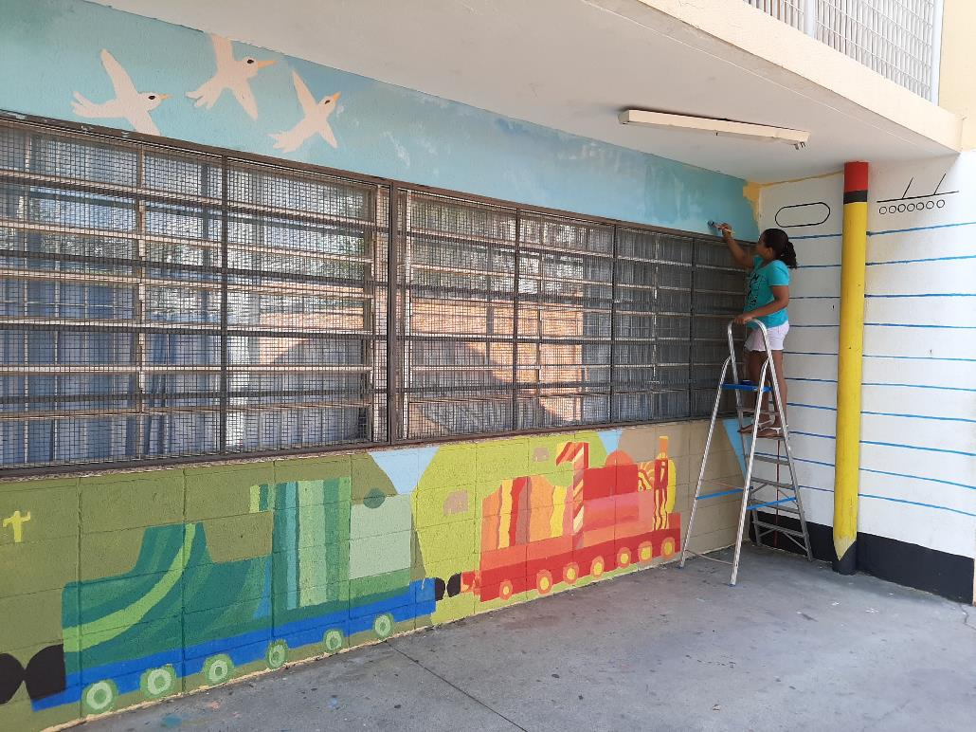
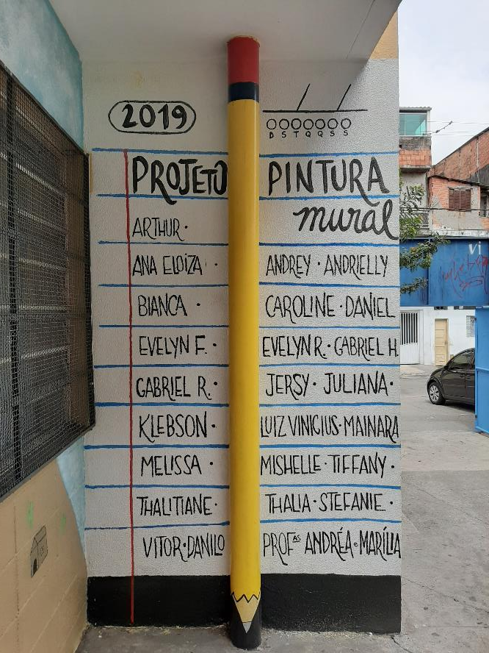
Resultados Finais
Nossa escola renovou-se através das mãos habilidosas de alunos que protagonizaram uma história de amor através da cor.

Slide 17
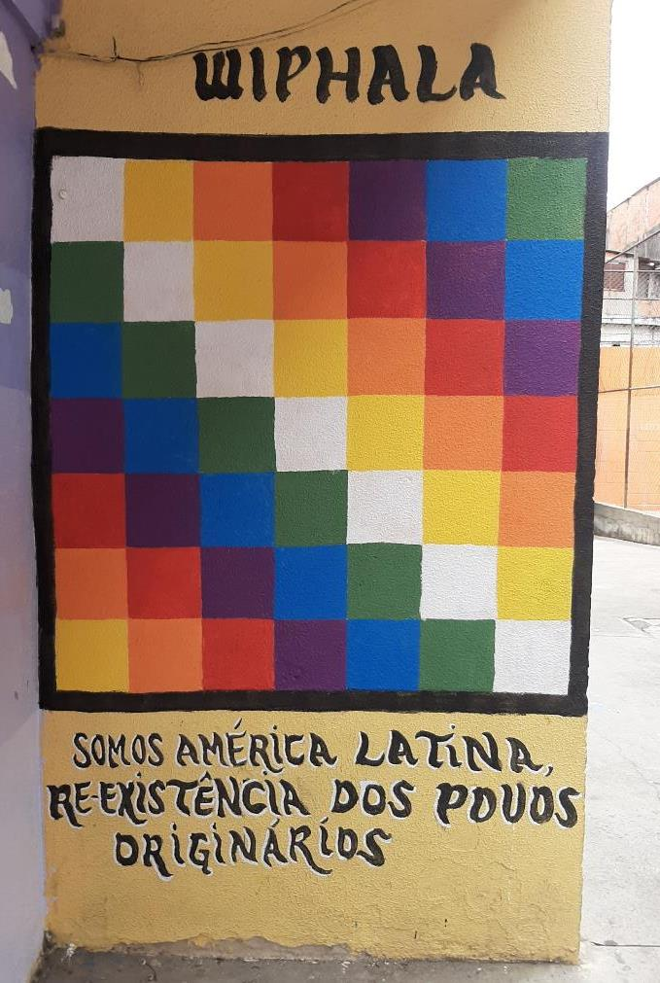
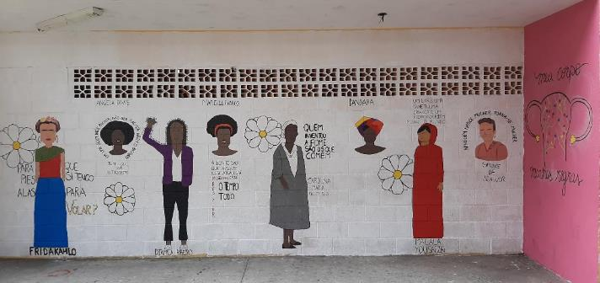
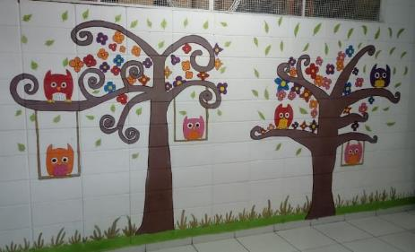

Slide 18
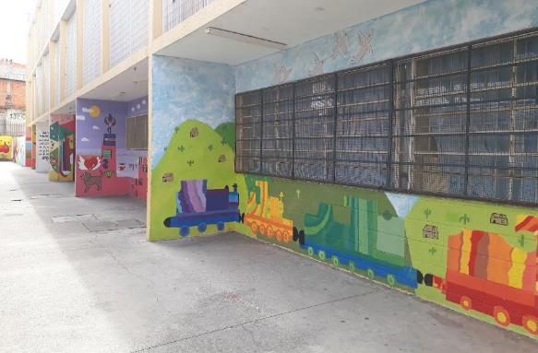
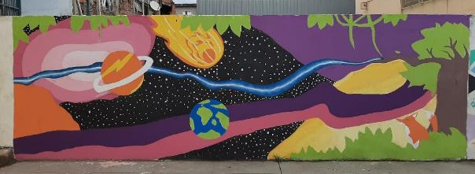
“Forrar o chão antes de abrir a lata. Limpar a lata antes de fechar a tampa.
lápis na caixa de lápis, borracha na caixa de borracha, pincéis com as cerdas pra cima.
Primeiro no papel, depois pra parede.
“A" cor de pele não existe. Azul e amarelo dá verde. Verde com vermelho, marrom.
Subir, descer, derramar, refazer. A cor é uma questão de luz. E de dor, de medo e de coragem.
Levarei comigo um pouco dessa luz e dessas cores que não se apagam com as finas camadas de poeira, de cinza e de silêncio que insistem em se acumular com o tempo.
De tudo, terrível, fica um pouco.
Repetir, repetir.
Até ficar diferente.”
Professora Marília Carvalho

